Slide 1
深度强化学习
《神经网络与深度学习》
https://nndl.github.io/

Slide 2
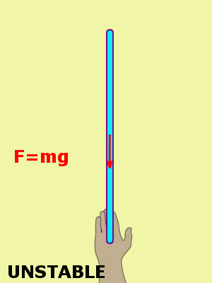
一个例子

Slide 3
强化学习
智能体（Agent）
感知外界环境的状态（State）和奖励反馈（Reward），并进行学习和决策。智能体的决策功能是指根据外界环境的状态来做出不同的动作（Action），而学习功能是指根据外界环境的奖励来调整策略。
环境（Environment）
智能体外部的所有事物，并受智能体动作的影响而改变其状态，并反馈给智能体相应的奖励。

Slide 4
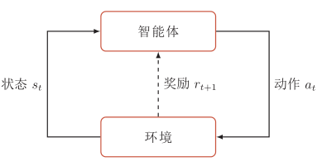
强化学习
强化学习问题可以描述为一个智能体从与环境的交互中不断学习以完成特定目标（比如取得最大奖励值）。
强化学习就是智能体不断与环境进行交互，并根据经验调整其策略来最大化其长远的所有奖励的累积值。

Slide 5
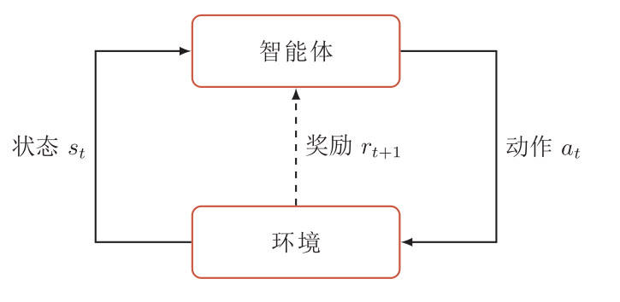
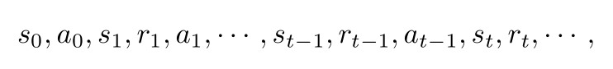
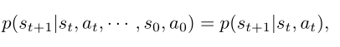
马尔可夫决策过程
马尔可夫过程

Slide 6
强化学习中的基本要素
环境的状态集合：S；
智能体的动作集合：A；
状态转移概率：p(s’|s,a)，即智能体根据当前状态s做出一个动作a之后，下一个时刻环境处于不同状态s’的概率；
即时奖励：R : S × A × S’ → R，即智能体根据当前状态做出一个动作之后，环境会反馈给智能体一个奖励，这个奖励和动作之后下一个时刻的状态有关。

Slide 7
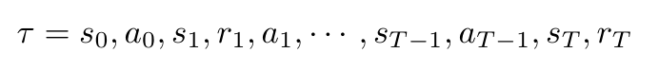
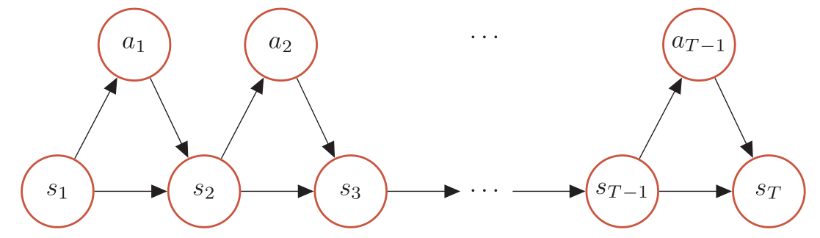
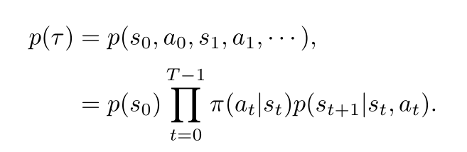
策略π(a|s)
马尔可夫决策过程的一个轨迹（trajectory）
τ的概率

Slide 8
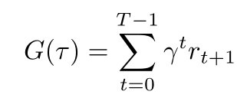
总回报
给定策略π(a|s)，智能体和环境一次交互过程的轨迹τ 所收到的累积奖励为总回报（return）
γ ∈ [0,1]是折扣率。当γ接近于0时，智能体更在意短期回报；而当γ接近于1时，长期回报变得更重要。
环境中有一个或多个特殊的终止状态（terminal state）

Slide 9
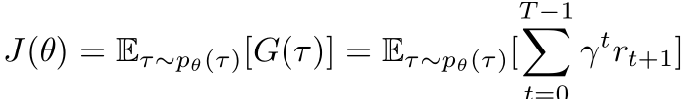
强化学习目标函数
强化学习的目标是学习到一个策略π_{θ}(a|s)来最大化期望回报（expected return）
θ为策略函数的参数

Slide 10
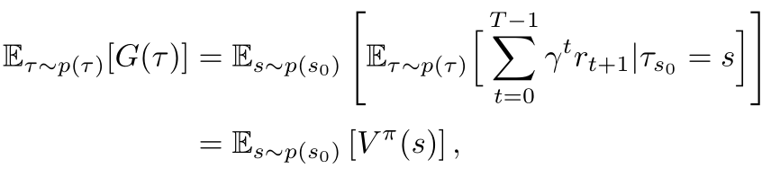
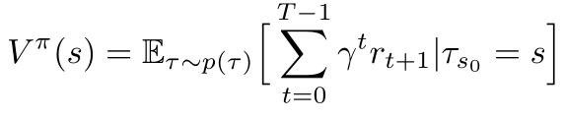
状态值函数
一个策略π期望回报可以分解为
值函数：从状态s开始，执行策略π得到的期望总回报

Slide 11
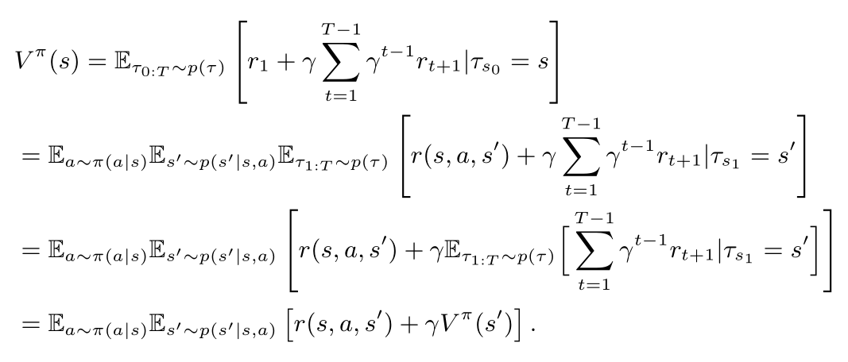
Bellman方程

Slide 12
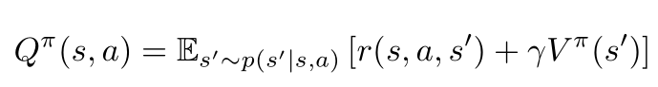
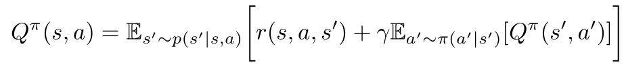
状态-动作值函数（ Q函数）
状态-动作值函数是指初始状态为s并进行动作a，然后执行策略π得到的期望总回报。
Q函数的贝尔曼方程

Slide 13
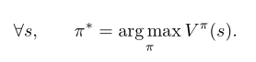
最优策略
最优策略：存在一个最优的策略π∗ ，其在所有状态上的期望回报最大

Slide 14
深度强化学习
深度强化学习是将强化学习和深度学习结合在一起，用强化学习来定义问题和优化目标，用深度学习来解决状态表示、策略表示等问题。
两种不同的结合强化学习和深度学习的方式，分别用深度神经网络来建模强化学习中的值函数、策略，然后用误差反向传播算法来优化目标函数。

Slide 15
基于值函数的策略学习

Slide 16
强化学习算法
基于模型的强化学习算法
基于MDP过程：状态转移概率p(s’|s,a)和奖励函数R(s,a,s ’ )
策略迭代
值迭代
模型无关的强化学习
无MDP过程
蒙特卡罗采样方法
时序差分学习

Slide 17
基于模型的强化学习

Slide 18
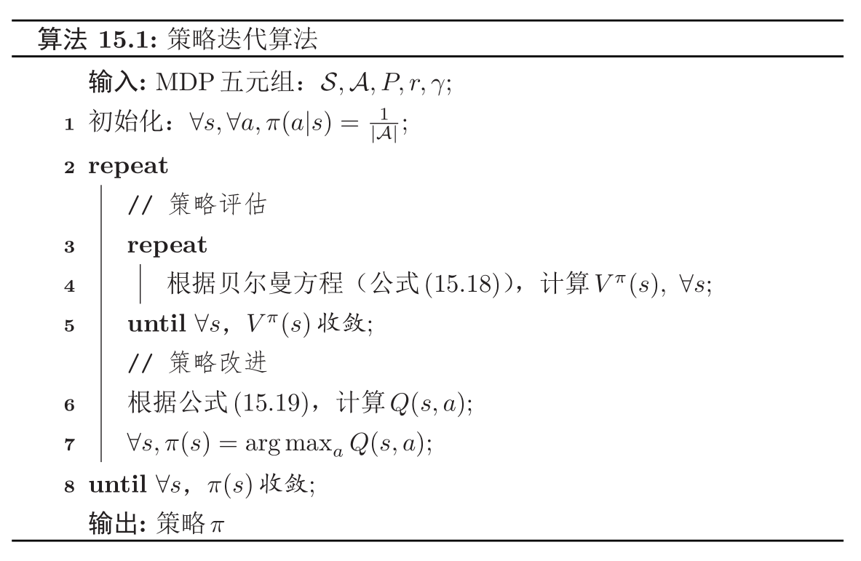
策略迭代

Slide 19
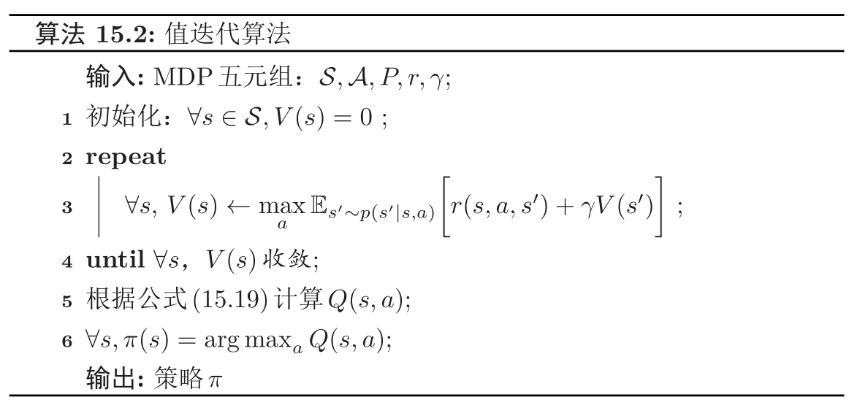
值迭代
值迭代方法将策略评估和策略改进两个过程合并，来直接计算出最优策略。

Slide 20
模型无关的强化学习

Slide 21
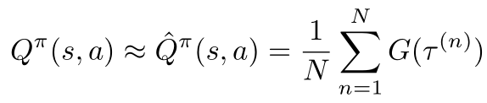
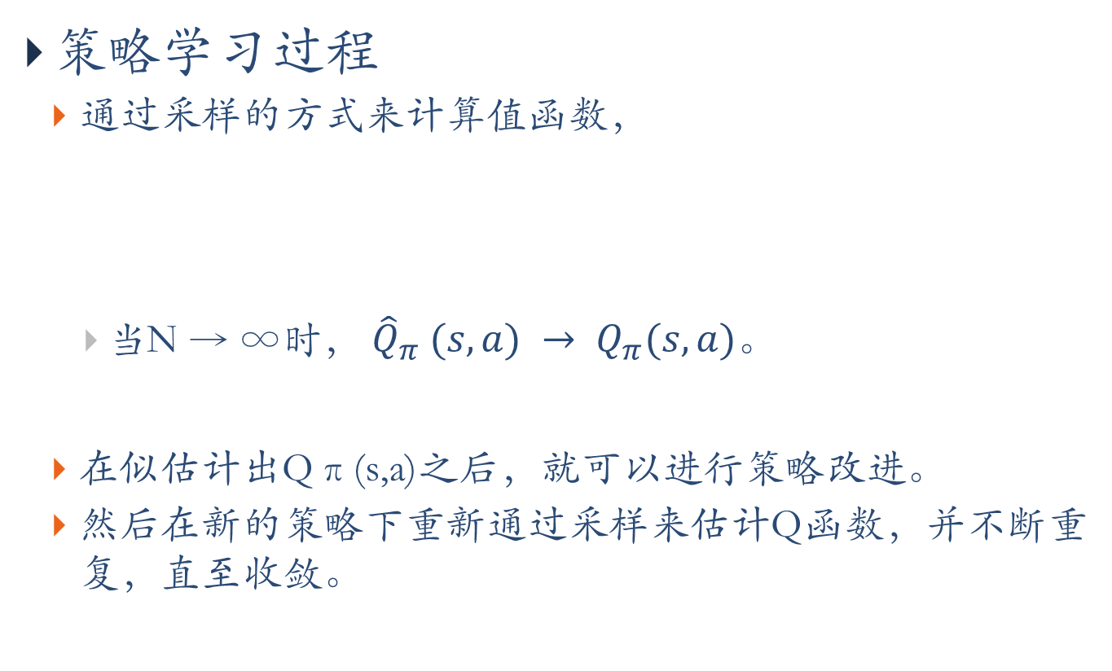
蒙特卡罗采样方法
策略学习过程
通过采样的方式来计算值函数，
当N → ∞时， ${\hat{Q}}_{π} (s,a) → Q_{π}(s,a)$。
在似估计出Q π (s,a)之后，就可以进行策略改进。
然后在新的策略下重新通过采样来估计Q函数，并不断重复，直至收敛。

Slide 22
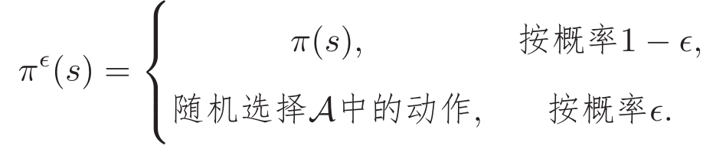
ϵ-贪心法
利用和探索
对当前策略的利用（Exploitation）,
对环境的探索（Exploration）以找到更好的策略
对于一个确定性策略π，其对应的ϵ−贪心法策略为

Slide 23
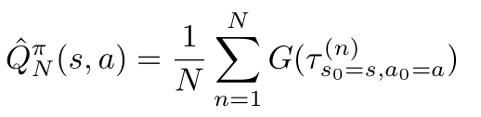
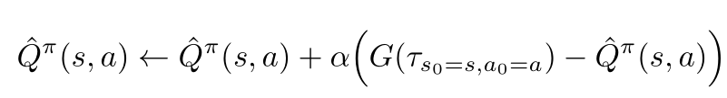
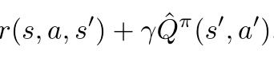
时序差分学习方法
结合了动态规划和蒙特卡罗方法
蒙特卡罗误差
从s,a开始，采样下一步的状态和动作(s ′ ,a ′ )，并得到奖励r(s,a,s ′ )，然后利用贝尔曼方程来近似估计G(τ)

Slide 24
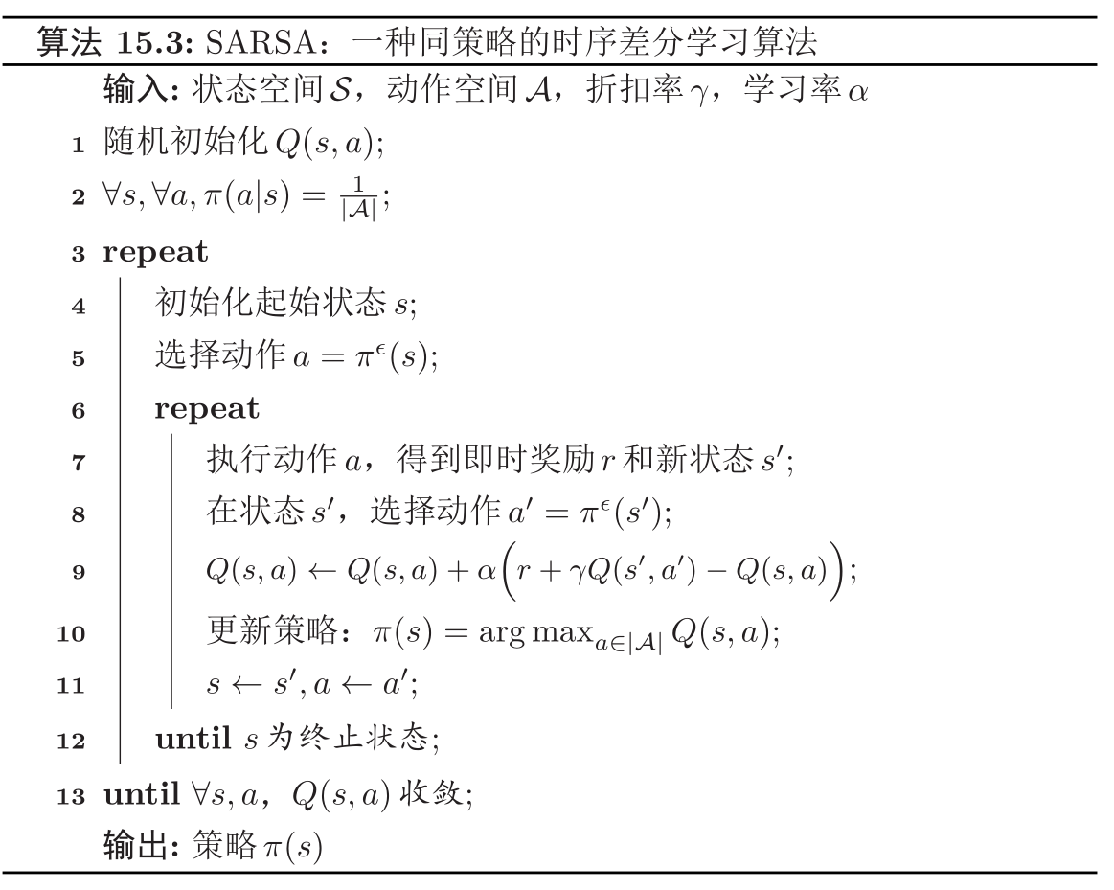
SARSA算法（State Action Reward State Action，SARSA）

Slide 25
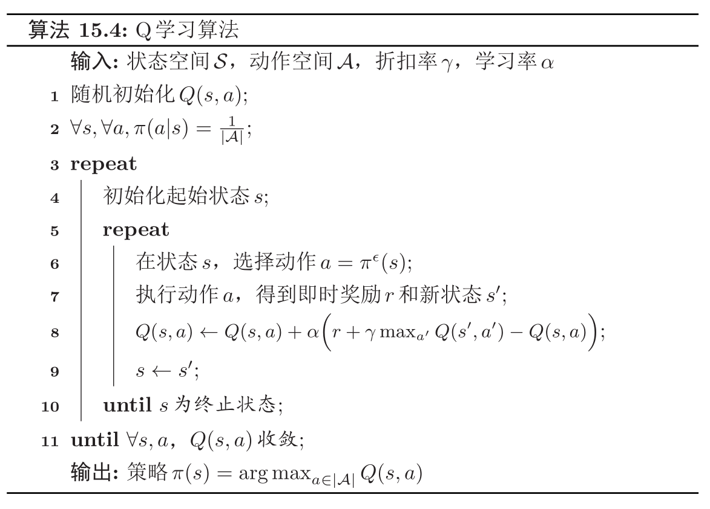
Q学习算法
Q学习算法不通过π ^{ϵ} 来选下一步的动作a ′ ，而是直接选最优的Q函数，

Slide 26
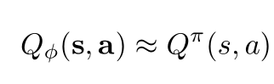
基于值函数的深度强化学习
为了在连续的状态和动作空间中计算值函数Q_{π} (s,a)，我们可以用一个函数Q _{ϕ} (s,a)来表示近似计算，称为值函数近似（Value Function Approximation）

Slide 27
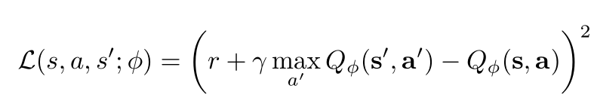
目标函数
存在两个问题：
目标不稳定，参数学习的目标依赖于参数本身；
样本之间有很强的相关性。
深度Q网络
一是目标网络冻结（freezing target networks），即在一个时间段内固定目标中的参数，来稳定学习目标；
二是经验回放（experience replay），构建一个经验池来去除数据相关性。

Slide 28
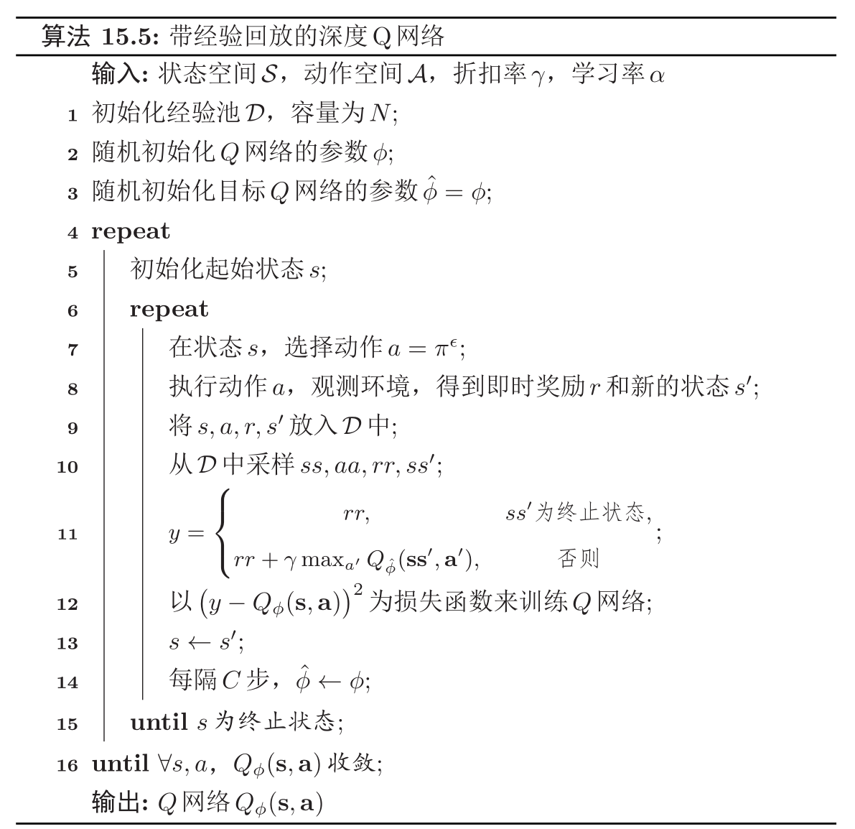

Slide 29
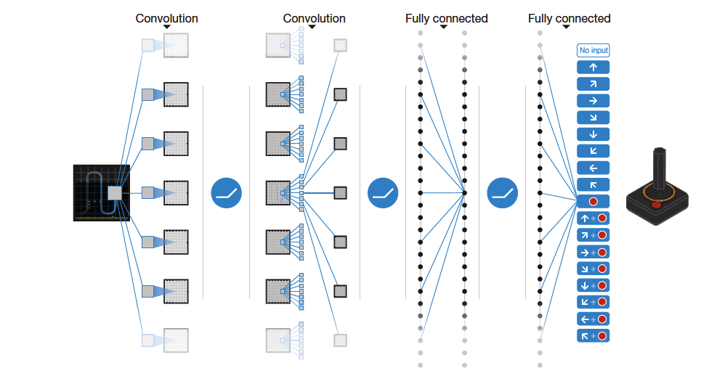
DQN in Atari
Mnih, Volodymyr, et al. "Human-level control through deep reinforcement learning." Nature 518.7540 (2015): 529-533.
Notes:
End-to-end learning of values Q(s, a) from pixels
Input state s is stack of raw pixels from last 4 frames
Output is Q(s, a) for 18 joystick/button positions
Reward is the change in the score for that step

Slide 30

DQN in Atari

Slide 31
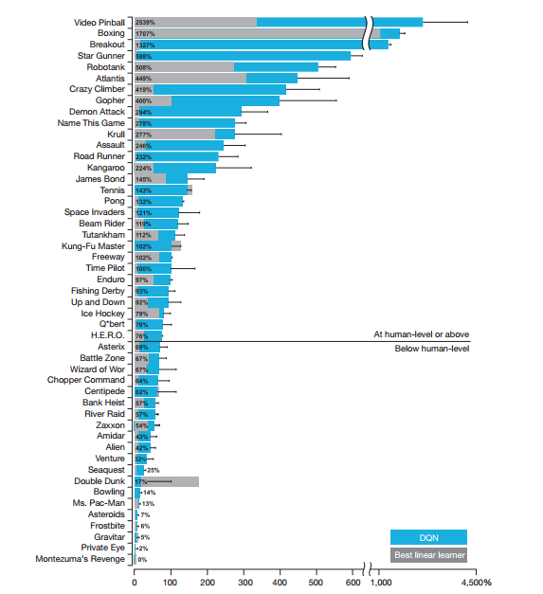
DQN in Atari : Human Level Control
Mnih, Volodymyr, et al. 2015.

Slide 32
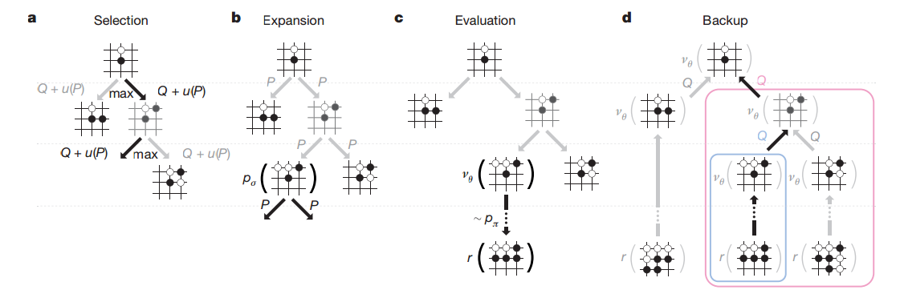
AlphaGO: Monte Carlo Tree Search
MCTS: Model look ahead to reduce searching space by predicting opponent’s moves
Silver, David, et al. "Mastering the game of Go with deep neural networks and tree search." Nature 529.7587 (2016): 484-489.

Slide 33
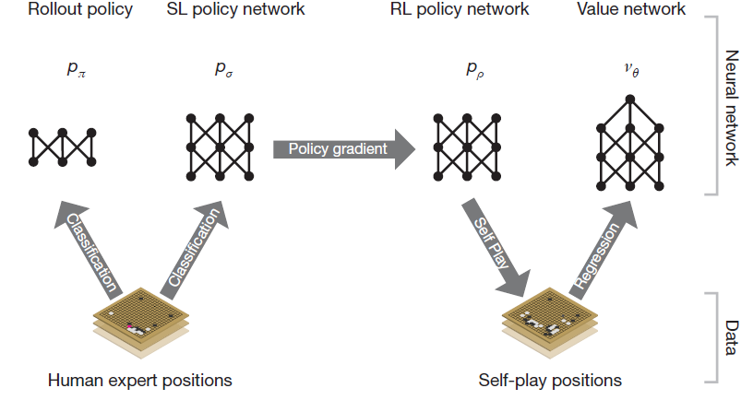
AlphaGO: Learning Pipeline
Combine SL and RL to learn the search direction in MCTS
SL policy Network
Prior search probability or potential
Rollout:
combine with MCTS for quick simulation on leaf node
Value Network:
Build the Global feeling on the leaf node situation

Slide 34
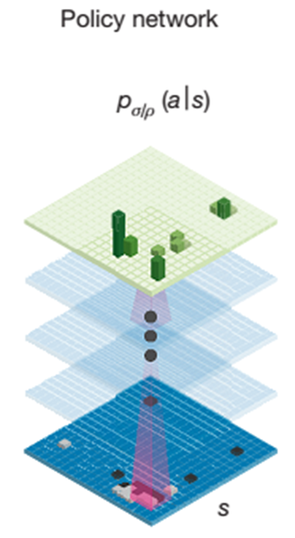
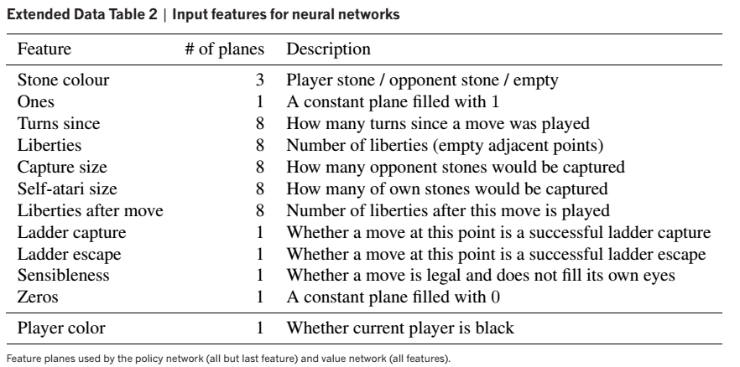
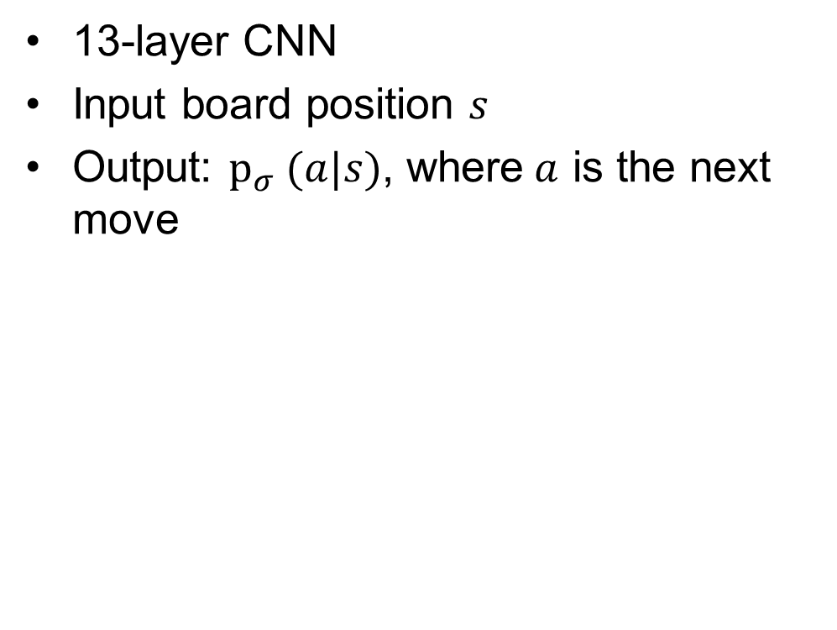
Learning to Prune： SL Policy Network
13-layer CNN
Input board position $s$
Output: $p_{σ} (a|s)$, where$a$ is the next move

Slide 35
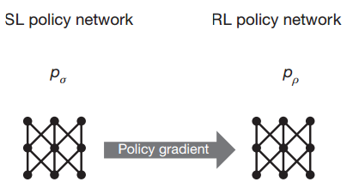
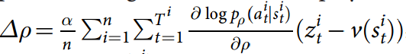
Learning to Prune： RL Policy Network
Self play
1 Million samples are used to train.
RL-Policy network VS SL-Policy network.
RL-Policy alone wins 80% games against SL-Policy.
Combined with MCTS, SL-Policy network is better
Used to derive the Value Network as the ground truth
Making enough data for training

Slide 36
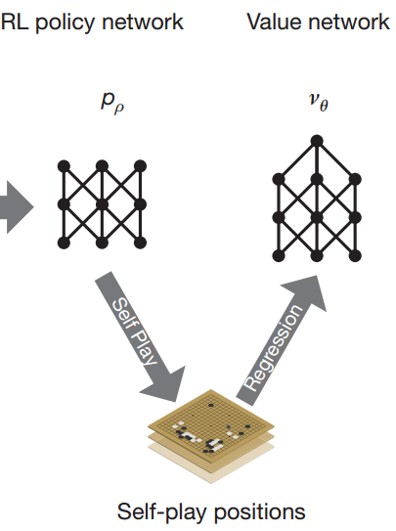
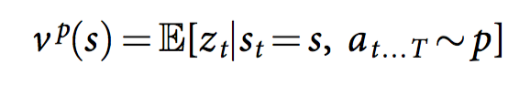
Learning to Prune： Value Network
Regression: Similar architecture
SL Network: Sampling to generate a unique game.
RL Network: Simulate to get the game’s final result.
Train: 50 million mini-batches of 32 positions(30 million unique games)

Slide 37
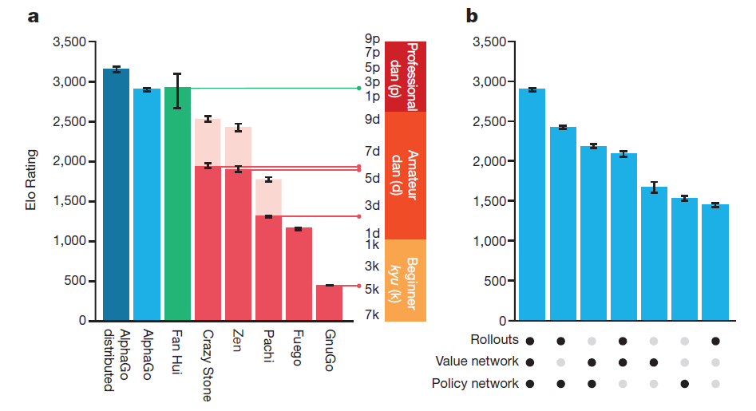
AlphaGO：Evaluation
The version solely using the policy network
does not perform any search
Silver, David, et al. 2016.

Slide 38
策略梯度

Slide 39
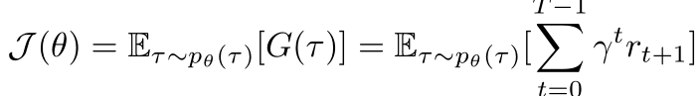
基于策略函数的深度强化学习
可以直接用深度神经网络来表示一个参数化的从状态空间到动作空间的映射函数：a = π_{θ} (s)。
最优的策略是使得在每个状态的总回报最大
的策略，因此策略搜索的目标函数为

Slide 40
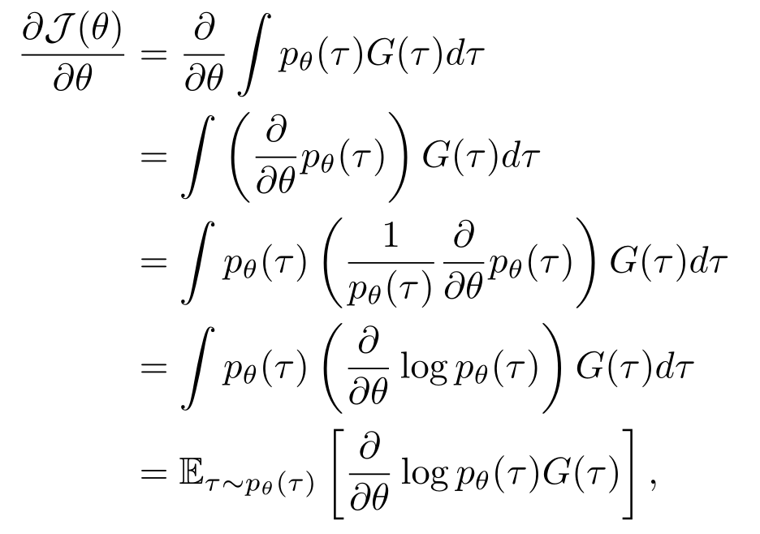
策略梯度（Policy Gradient）
策略搜索是通过寻找参数θ使得目标函数J(θ)最大。
梯度上升：
轨迹概率
总回报
τ:轨迹

Slide 41
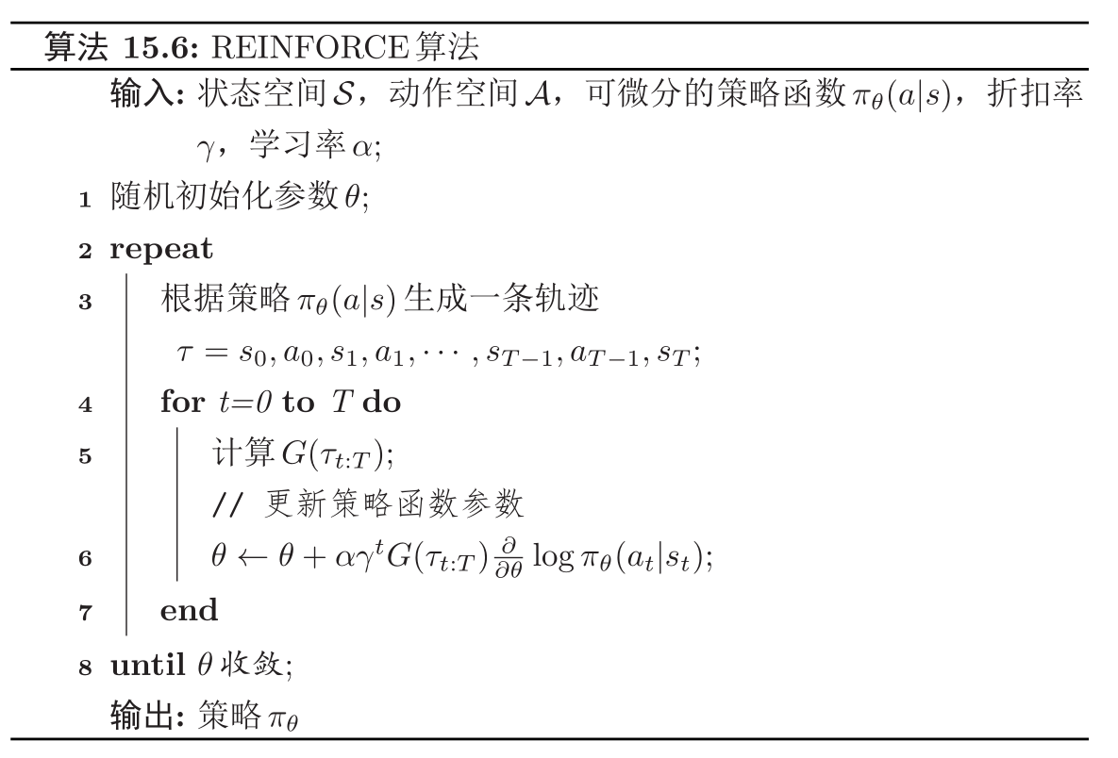
REINFORCE算法

Slide 42
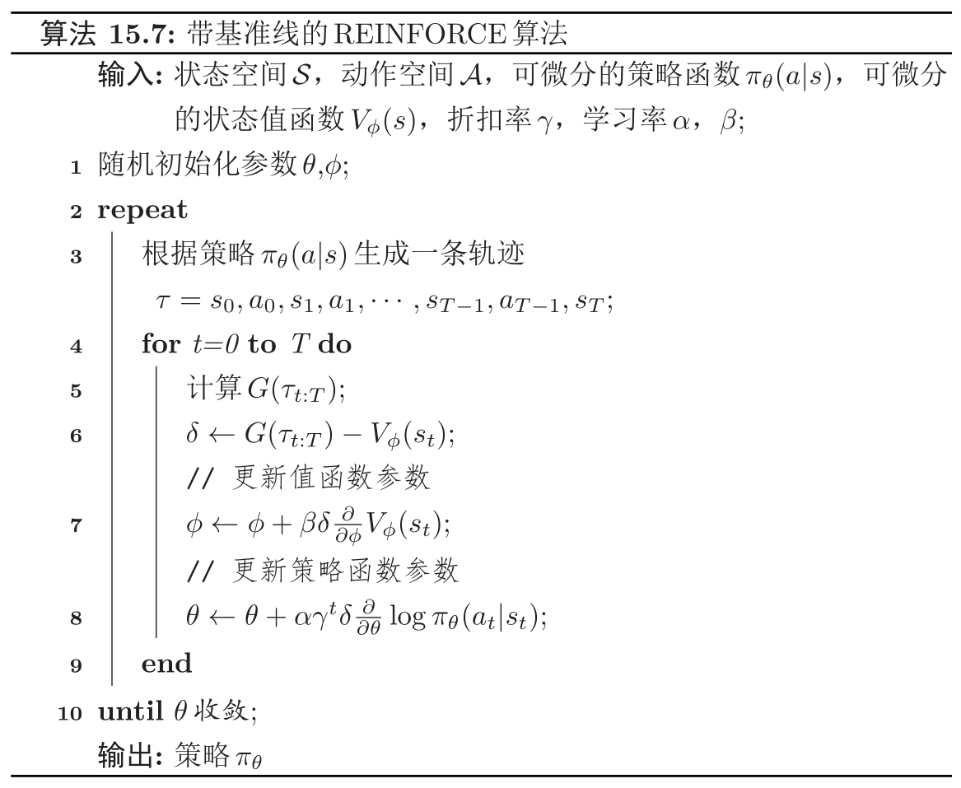
带基准线的REINFORCE算法

Slide 43
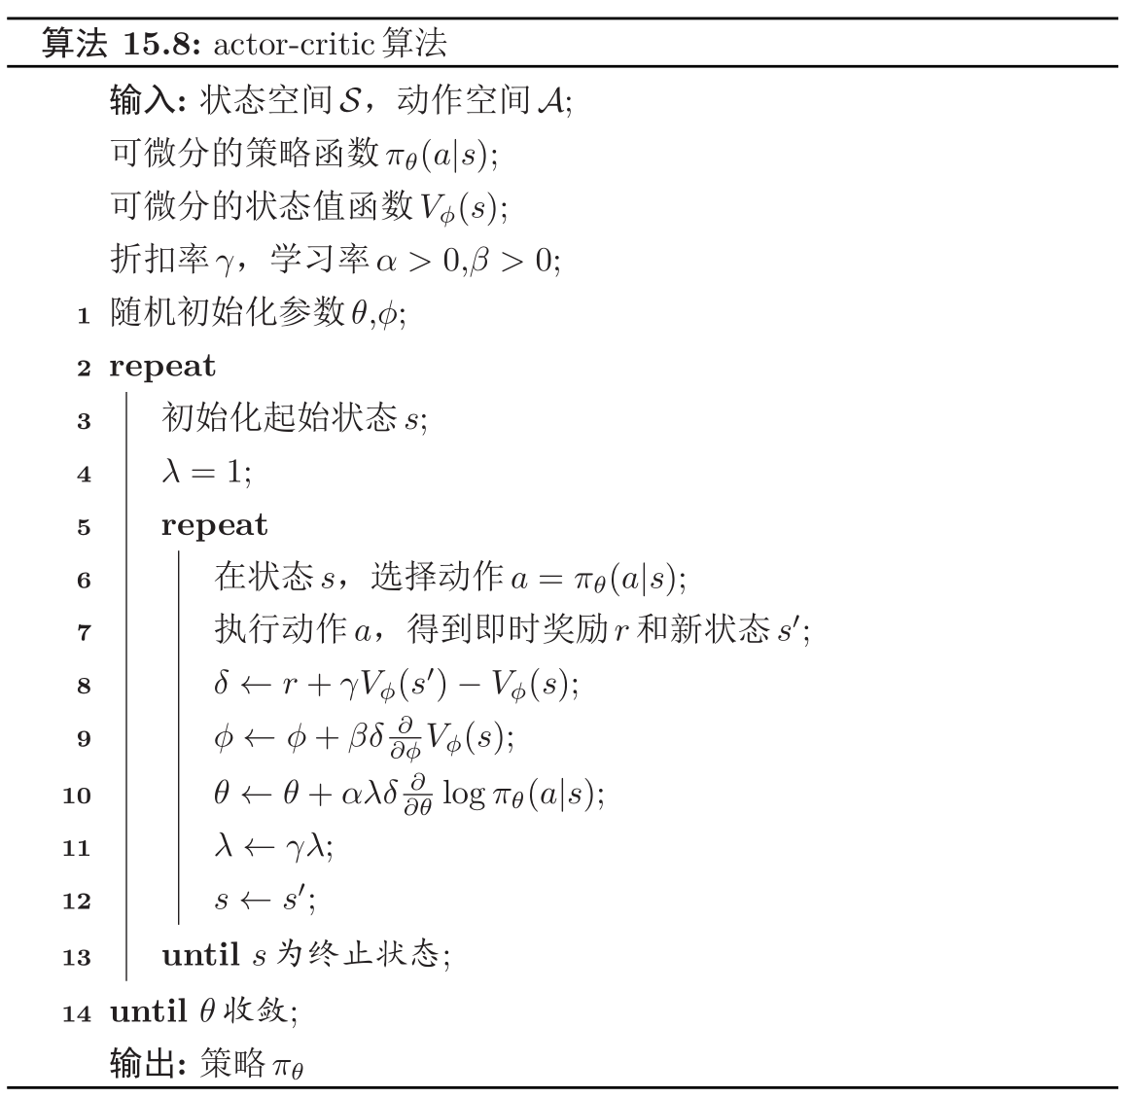
Actor-Critic算法

Slide 44
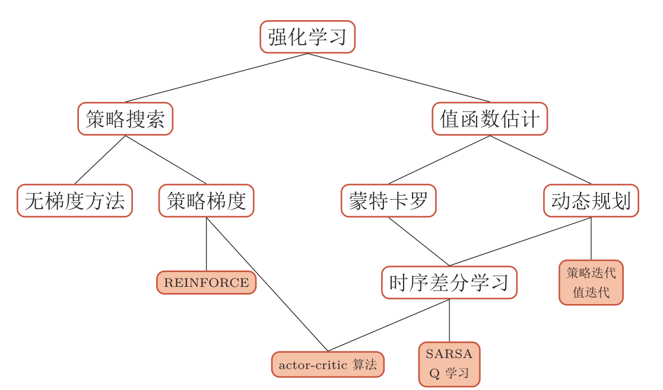
不同强化学习算法之间的关系

Slide 45
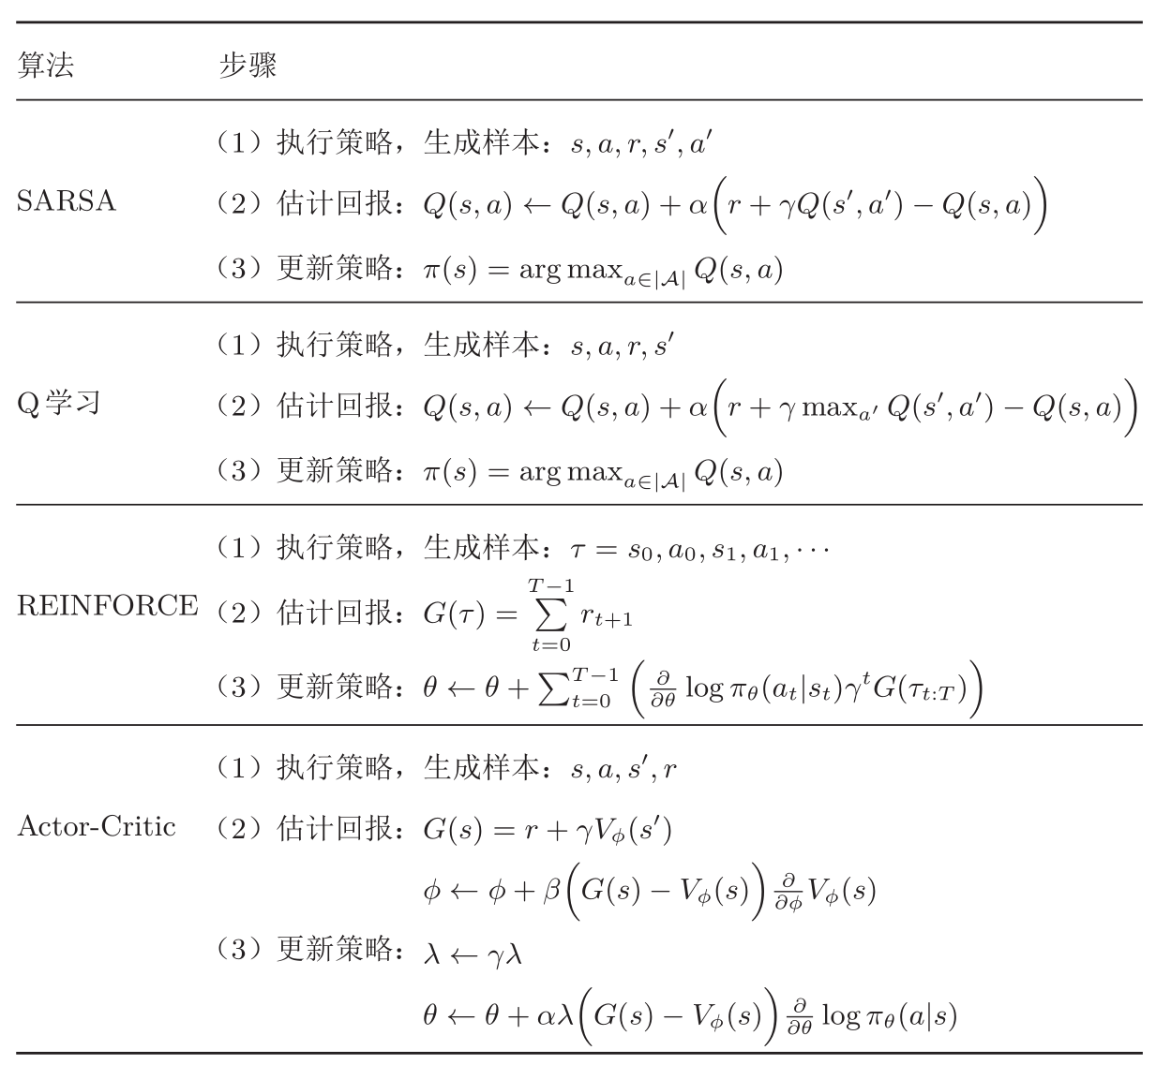
汇总

Slide 46
https://nndl.github.io/

